Slide 1

论中国政治之现状
报告人：秦铭
小组成员：何易于、丁逸飞、曾思钰、朱毅、秦铭

Slide 2

目录
中国周边政治环境（3~8）
中国国内政治环境（主要台湾）（9~15）

Slide 3
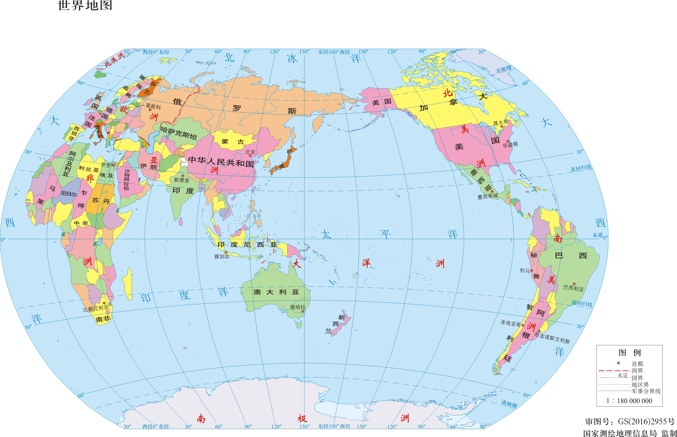
Notes:
总共有多少个邻国

Slide 4
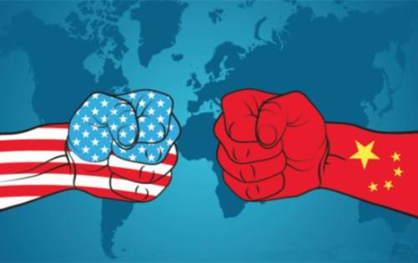
中美贸易争端
根源：中国高端科技发展 虎口夺食
美国两党和美国人的共识
Notes:
如同三胖造出超强核武器强大了，这股强大的力量不受我们控制。
我们强大了对于美国来说也是如此。
中国制造2025清单

Slide 5
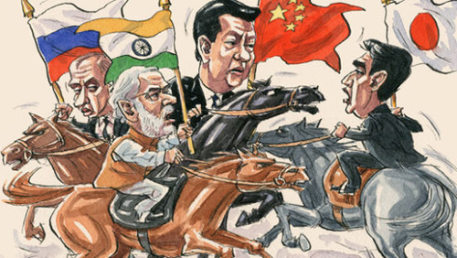
中美利用第三国相互制衡
美国利用日本、印度、韩国、台湾地区来制衡中国在亚洲影响力。
中俄联合起来制衡美国在世界范围内的影响力。

Slide 6
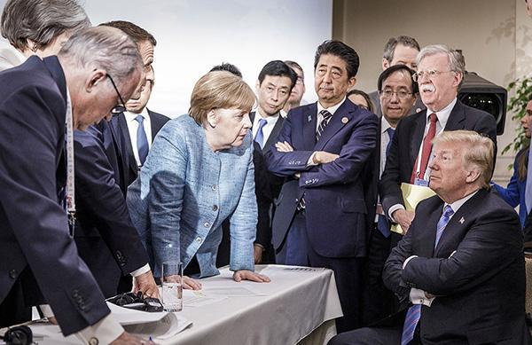
美国-中国： 短期利益-长期利益
美国优先： 美国退出伊核协议 要求韩国日本负担更多美军基地开支 要求北约其他成员国负担更多的北约军费开支 鼓励英国脱欧
如果是中国会怎么做？
西方国家还拥护美国做老大吗？
2018年6月G7峰会
Notes:
大家要注意这些事件对于中国的影响

Slide 7
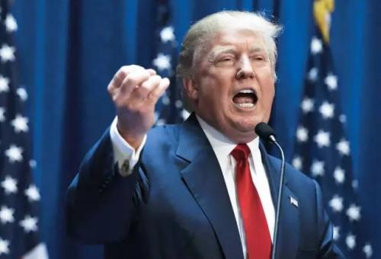
特朗普上台对中国反而是好事
1.他只是引发了“量变”的“质变” 。
2.他本质是个商人，只要有赚头，很多东西都是可以交易的。
商人做总统-习大大
短期利益-长期利益
3.他“退群” ，其余国家特别是中国接管权力真空。
Notes:
中国限制美国农业州的名字

Slide 8
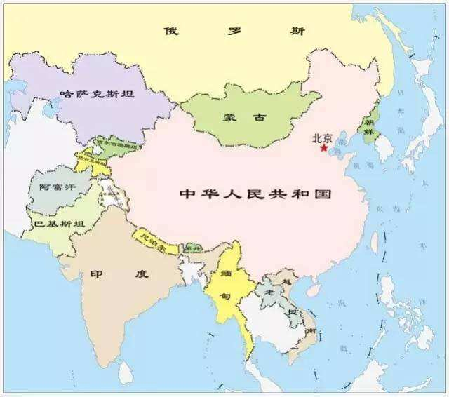
中日、中印、中韩取决于中美关系
中朝关系，中-东南亚关系受中美关系影响
中越：1979对越自卫反击战 中印：1962中印战争
中巴：巴铁
其余邻国： 中-中亚
中蒙

Slide 9
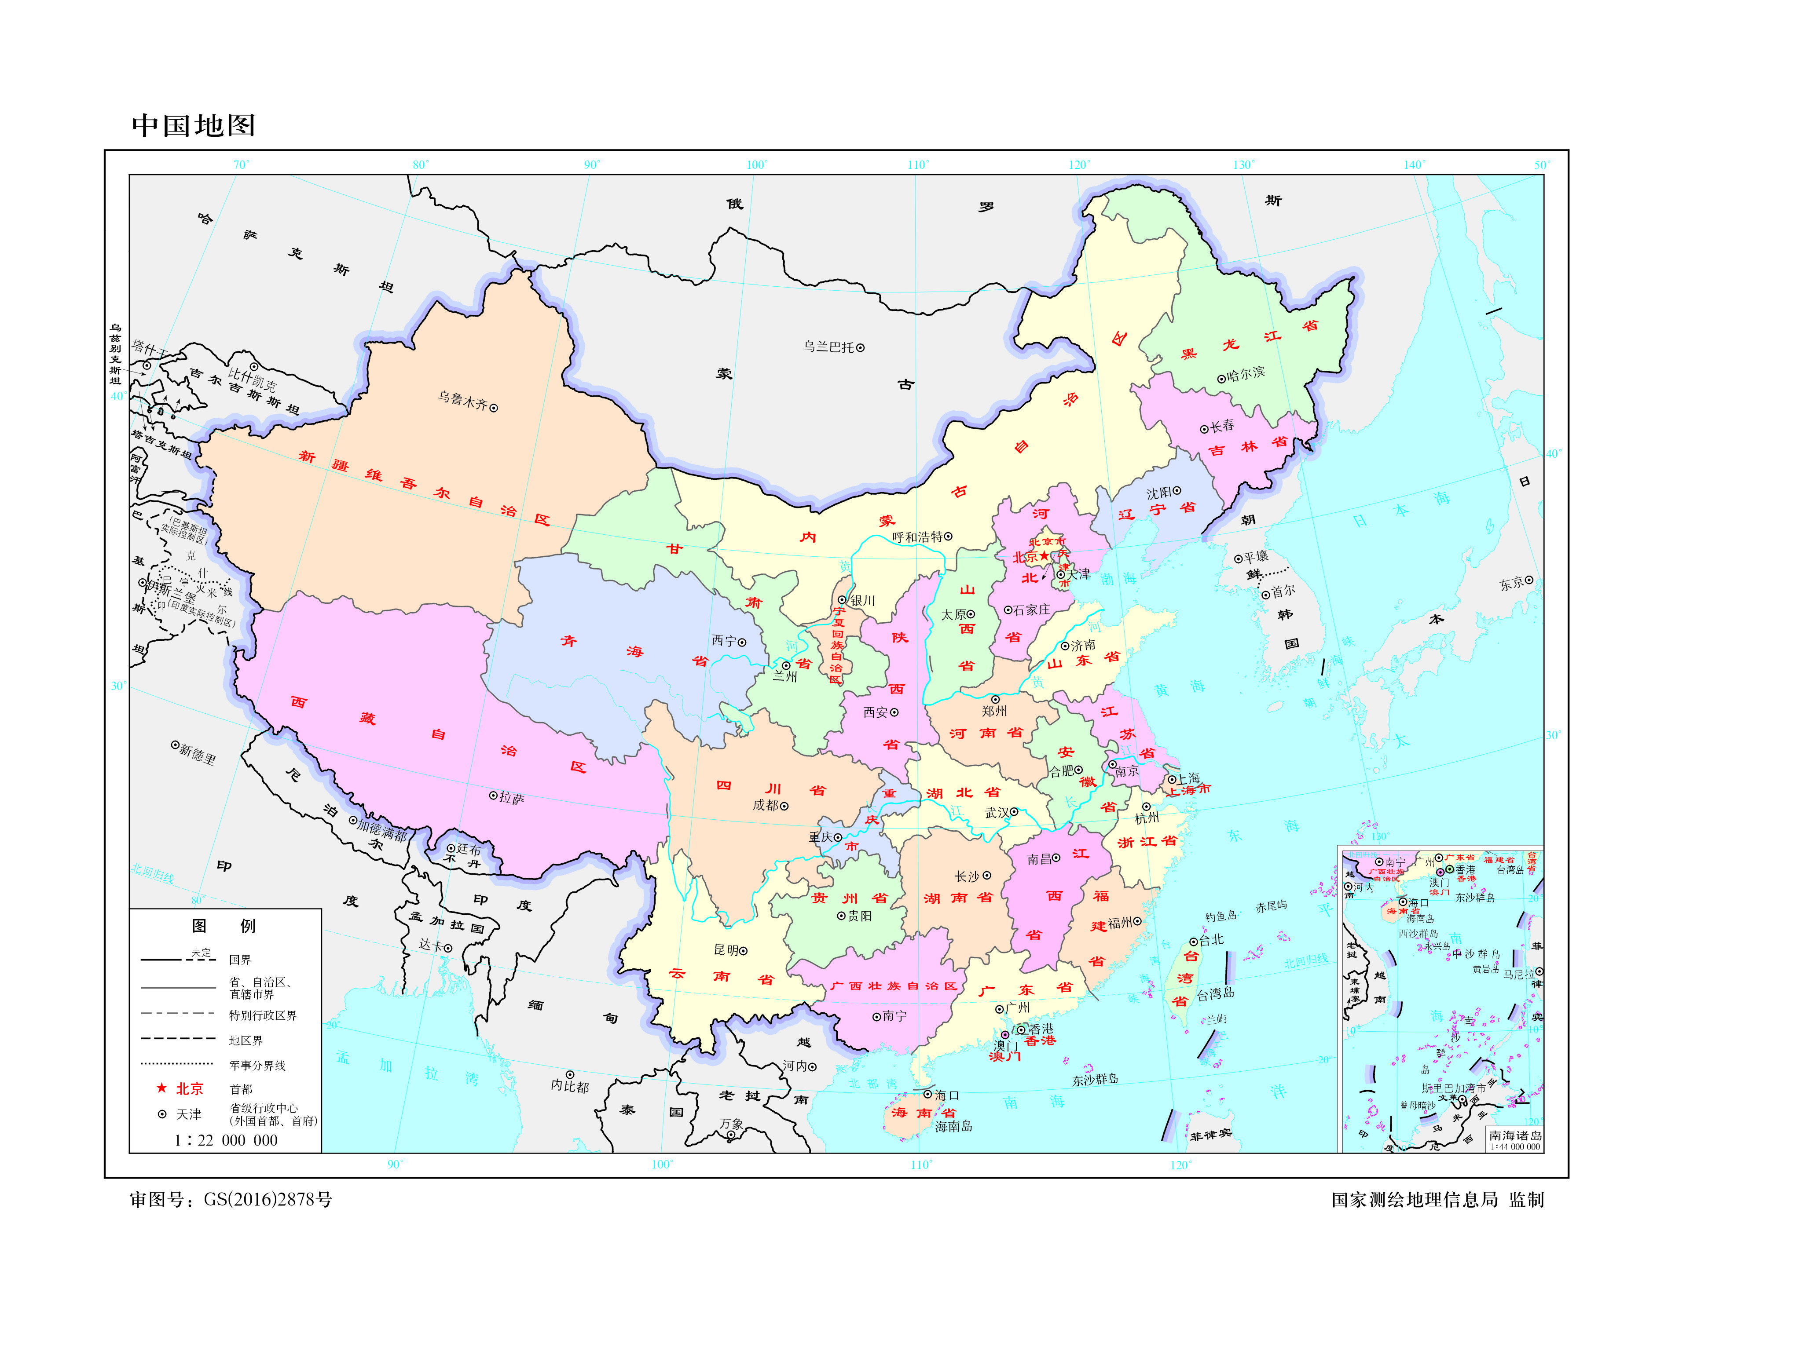
国内政治
Notes:
仅论根本

Slide 10
台湾问题
我国态度：
一冷一热 争民心
对台湾当局：降低邦交国，打压政治空间，冷冻两岸政府关系
对台湾同胞：惠台三十一条（超国民待遇）
台湾问题：根本在 美国

Slide 11
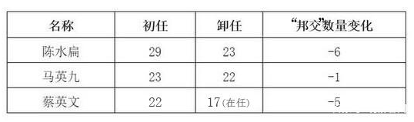

Slide 12
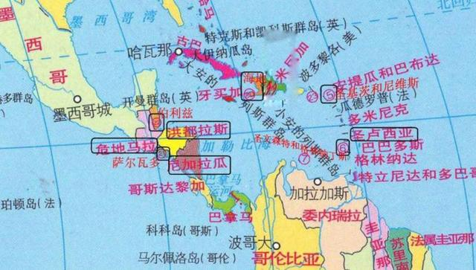
其中8个邦交国。。。。

Slide 13
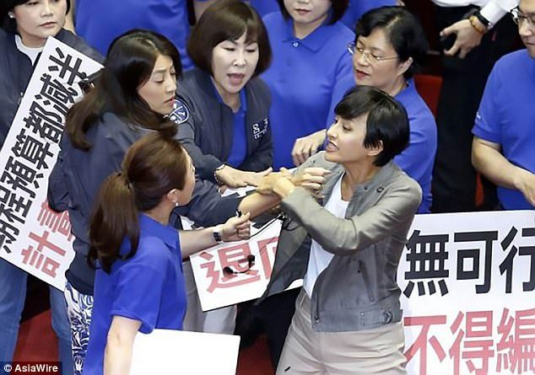
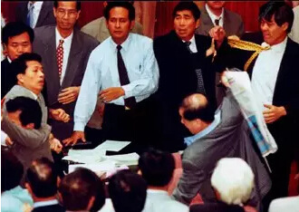
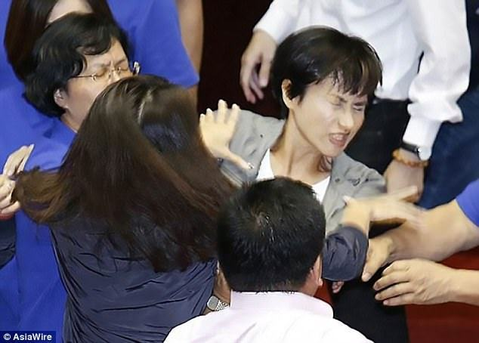
台湾-民主的“灯塔”？

Slide 14
中国的政治制度怎样？

Slide 15
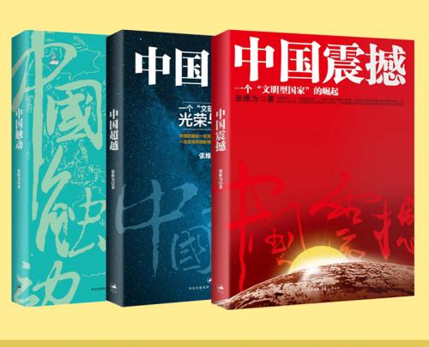
张维为教授
复旦大学教授，曾任邓小平高级翻译
中国三部曲
推荐讲演视频：《中国人，你要自信》
Notes:
美国政治的反复
台湾利用统独问题控制选举
对比中国三步走
没有完美的制度，只有更适合现状的制度，台湾已经替我们试水了西方的制度，用的不如美国，谈何超越美国，完成复兴。

